Slide 1
H. AYUNTAMIENTO CONSTITUCIONAL DE EL SALTO
DIRECCION DE EDUCACIÓN
INFORME MENSUAL DE ACTIVIDADES marzo 2023

Slide 2
Conmemoraciones Cívicas celebradas en el Municipio
Reunión con directoras de preescolar y primaria para la organización del desfile del comienzo de la primavera en Cabecera Municipal, programada para el día 21 de marzo a las 9:30 horas del 2023.
Se llevó a cabo la reunión de organización para el desfile del comienzo de la primavera en delegación Las Pintas, programado para el marte 21 de marzo del presente año a las 10:00 horas. La reunión conto con la presencia de directoras del nivel preescolar y primaria que se ubican dentro de la delegación.

Slide 3
Se llevo a cabo el día 21 de marzo a las 9:30 horas, la Ofrenda al busto de Benito Juárez García. Contando con la participación de la Banda de Guerra de la Secundaria General 81 y de la Escolta de la Secundaria Mixta Foránea 10.
Se llevo a cabo el tradicional desfile sobre el comienzo de la primavera desde plaza de los símbolos patrios hasta Presidencia Municipal. Participando 10 Preescolares y 3 Primarias. Al terminar se realizó el concurso de disfraces con la participación de 14 estudiantes, premiando a todos, principalmente a los tres primeros lugares.

Slide 4
Actividad Lúdica Pedagógica

Slide 5
Taller “ Recrea Familia”
Se desarrolló el curso de Adolescencia Segura perteneciente a RECREA FAMILIA de la Secretaria de Educación Jalisco con la presencia de madres de familia de la escuela primaria federal René Nucamendi Sánchez .

Slide 6
Eventos de Promoción Educativa
Se llevo a cabo el inicio del segundo semestre de la Maestría en “Educacion con Intervención en la Practica Educativa” de MEIPE, Sede El Salto. Reiniciando clases .

Slide 7
Colaboración con otras Dependencias

Slide 8
Se Gestiono en el mes de marzo el apoyo de envió de Pipas a diferentes Planteles de nivel Preescolar, Primaria y Secundaria.
Preescolar Secundaria
Estefanía Castañeda (Parques del Castillo) Secundaria Técnica 98 ( La Higuera)
Francisco Gabilondo Soler (Cabecera)
Primaria
Rene Nucamendi (Cabecera) 5 pipas
Reino de Holanda ( Santa Rosa…Pintas) 3 pipas
Emiliano Zapata ( Castillo) 12 pipas
Primaria 22 de Diciembre (Fraccionamiento Las Lilas) 3 pipas

Slide 9
En el mes de Marzo se Gestionaron diversos tipos de apoyo a diferentes Planteles de nivel Preescolar, Primaria y Secundaria.
Preescolar
Emiliano Zapata (Poda de árbol) Las Pintitas.

Slide 10
Primaria
Primaria Federal Independencia ( Recolección de basura ) Infonavit la Mesa.
Primaria Juan José de lo Reyes El Pípila (Recolección de basura)La Azucena.
Primaria María Montessori (Recolección de basura) Cima Serena.
Primaria Emiliana Zapata (Recolección de basura) Villas de Guadalupe.
Primaria Enrique González Martínez (Retiro de basura) Felipe Ángeles.
Primaria Luis Montejano (recolección de basura) Parques del Triunfo.

Slide 11
Secundarias
Secundaria General 102 (Recolección de basura) Santa Rosa- Las Pintas.

Slide 12
Gestiones
Arranque de obras para el domo #29, ubicado en primaria Luis Montejano en fraccionamiento parques del triunfo. Evento presidido con el Secretario General de la sección 47 y el Lic. Ricardo Santillán, presidente municipal.
Se realizo la entrega de 30 tabletas en la primaria urbana 1007 David Gallo Lozano, material para utilizarse como biblioteca virtual; evento presidido por Mtro. Ilich González, secretario general de la sesión 47 y Lic. Ricardo Santillán, presidente municipal de El Salto.
Recolección en la nueva bodega de la SEP, av. Inglaterra; 51 cubetas de pintura e impermeabilizante para repartir en escuelas primarias Fray servando Teresa de Mier y Sor Juana Inés de la Cruz.

Slide 13
Entrega de Insumos
Se llevo a cabo el día 17 de febrero la Segunda sesión del Consejo Municipal de Participación Social en la Educación. Con la presencia de 14 consejeros de los 20 que conforman el consejo. Se trataron temas de servicios municipales en planteles escolares, RECREA FAMILIA Y RECREA UTILES ESCOLARES. Así como la siguiente sede para la tercera sesión del CMPSE.

Slide 14
Apoyar a los Ciudadanos para que continúen con sus estudios
Se cuenta con el apoyo del COBAEJ, ubicado en la Delegación Pintitas, donde jóvenes y adultos mayores pueden continuar sus estudios.
Se cuenta con el apoyo de INNEJAL, ubicado en Cabecera Municipal, donde se a derivado a mas de 6 personas.

Slide 15
Implementar Proyectos de Intervención que aumenten el nivel Educativo de los ciudadanos del Municipio
Se cuenta con el apoyo de Transporte Escolar, donde jóvenes del CUT Tonalá y Zapotlanejo adquieren dicha ayuda; beneficiando un total de 90 estudiantes, con un horario de 6:00 de la mañana a 8:00 de la noche de lunes a viernes.

Slide 16
Otras Actividades

Slide 17
Anexos

Slide 18
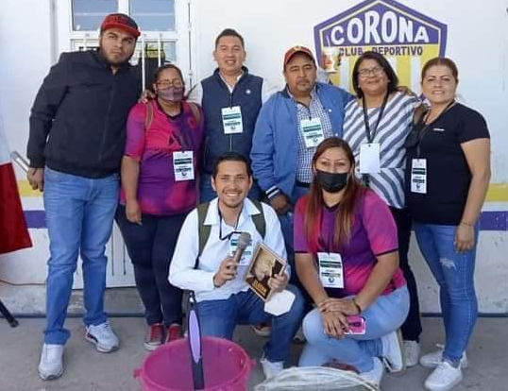
Dirección de Educación Municipal
Casa de la Cultura, Narciso Mendoza #18, Col. Centro, El Salto
(33) 32 84 14 40 Ext. 314

